Slide 1

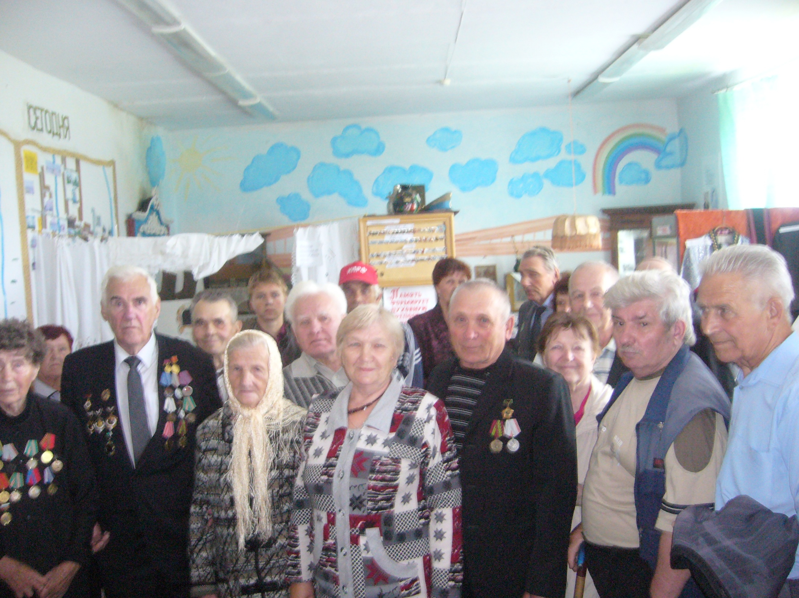
Школьный музей- как основа патриотизма школьников

Slide 2
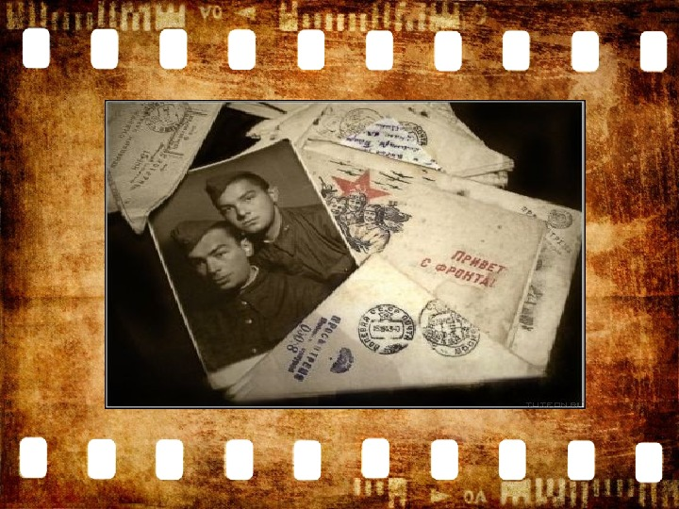
Аннотация
В условиях развития гражданского общества и укрепления правового государства в нашей стране, основной задачей является воспитание нового поколения, которое будет обладать активной гражданской позицией и способностью управлять делами общества. Для этого необходимо обладать правовой и политической культурой, а также иметь возможность получить образование в музее школы. Ведь музей - это не просто помещение, а место, где формируется детская душа, где дети получают знания, которые являются ценными и содержательными.
Музейная комната предназначена для сохранения уникальных экспонатов, архивных документов и материалов о истории села Новобачаты. Она станет неотъемлемым хранилищем нашего культурного наследия и центром активных исследований, направленных на изучение истории нашего населенного пункта. С каждым годом число ветеранов Великой Отечественной войны, детей войны и тружеников тыла уменьшается. Даже самым "молодым" из них сегодня уже за восемьдесят. В нашем селе Новобачаты не осталось ни одного живого ветерана. Наше поколение детей знает о них только по фотографиям.

Slide 3

Актуальность проекта
Наша цель - обновить музейную комнату в школе, пополнив ее современным интерактивным оборудованием, информационными стендами, а также обновить альбомы с фотографиями ветеранов нашего села. Мы хотим вернуть детей в школьный музей. К сожалению, без современного оборудования, это сделать невозможно. Мы стремимся к тому, чтобы каждый учащийся мог испытать гордость за своих предков. Это благородная и важная миссия, реализация которой продиктована современными реалиями.
В 2025 году наша страна отмечает 80-летие победы в Великой Отечественной войне, поэтому проект посвящен сохранению памяти о наших земляках, участниках ВОВ и тружениках тыла. Кроме того, на территории нашего села живёт сын Героя Советского Союза Головащенко Сергей Куприянович. Сергей Куприянович предоставил музею обширный материал о героической жизни своего отца. Этот материал нуждается в достойном обрамлении и представлении подрастающему поколению. Поэтому школьному музею необходимо современное интерактивное оборудование, с помощью которого можно проводить Уроки Мужества, Дни Музея, виртуальные экскурсии, онлайн встречи с интересными людьми, Дни открытых дверей для нас, родителей.

Slide 4
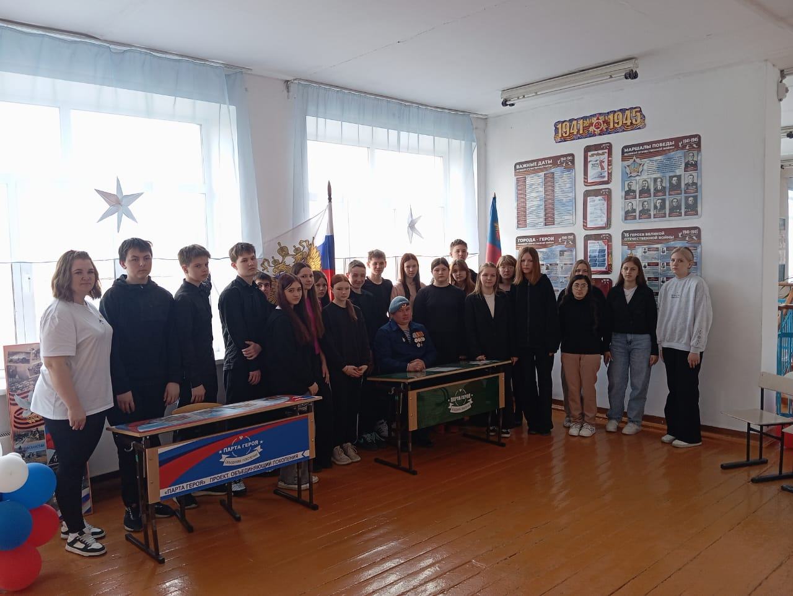
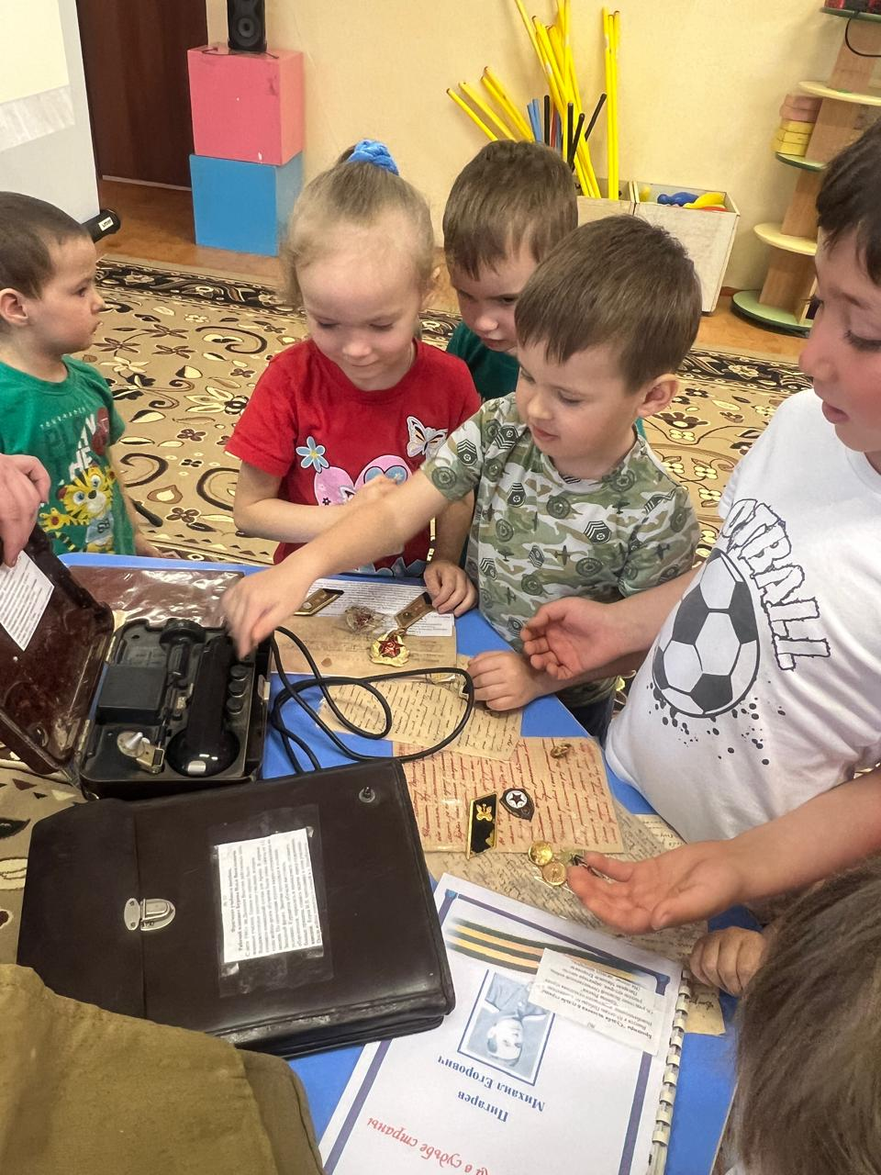
При разработке нашего проекта по реорганизации школьного музея и проведении исследовательских проектов, мы столкнулись с важной задачей – патриотическим воспитанием. Мы считаем, что это должно стать одним из основных направлений работы школы с детьми и молодежью. Сегодня многие духовные традиции утеряны, и если мы не будем обращаться к истории нашей страны, ее истокам, праздникам, обрядам и обычаям, мы можем потерять связь между прошлым и настоящим. Познакомить молодое поколение с историческими и современными достижениями наших соотечественников в науке, культуре, а также с их трудовыми и боевыми подвигами, поможет развитию чувства гордости за наших соотечественников и наше государство.
Музей является средой, которая способствует поиску, творческому и человеческому развитию. Очевидно, что традиционная система экспонирования материалов в школьном музее устарела. В рамках проекта мы, родители предложили провести интеграция работы школьного музея в образовательный процесс, а также расширить возможности музея путем установления партнерских отношений с другими образовательными учреждениями и музеями района.
В ходе реализации проекта планируется провести обустройство помещения, приобрести музейное оборудование и пополнить коллекцию музея новыми экспонатами.

Slide 5
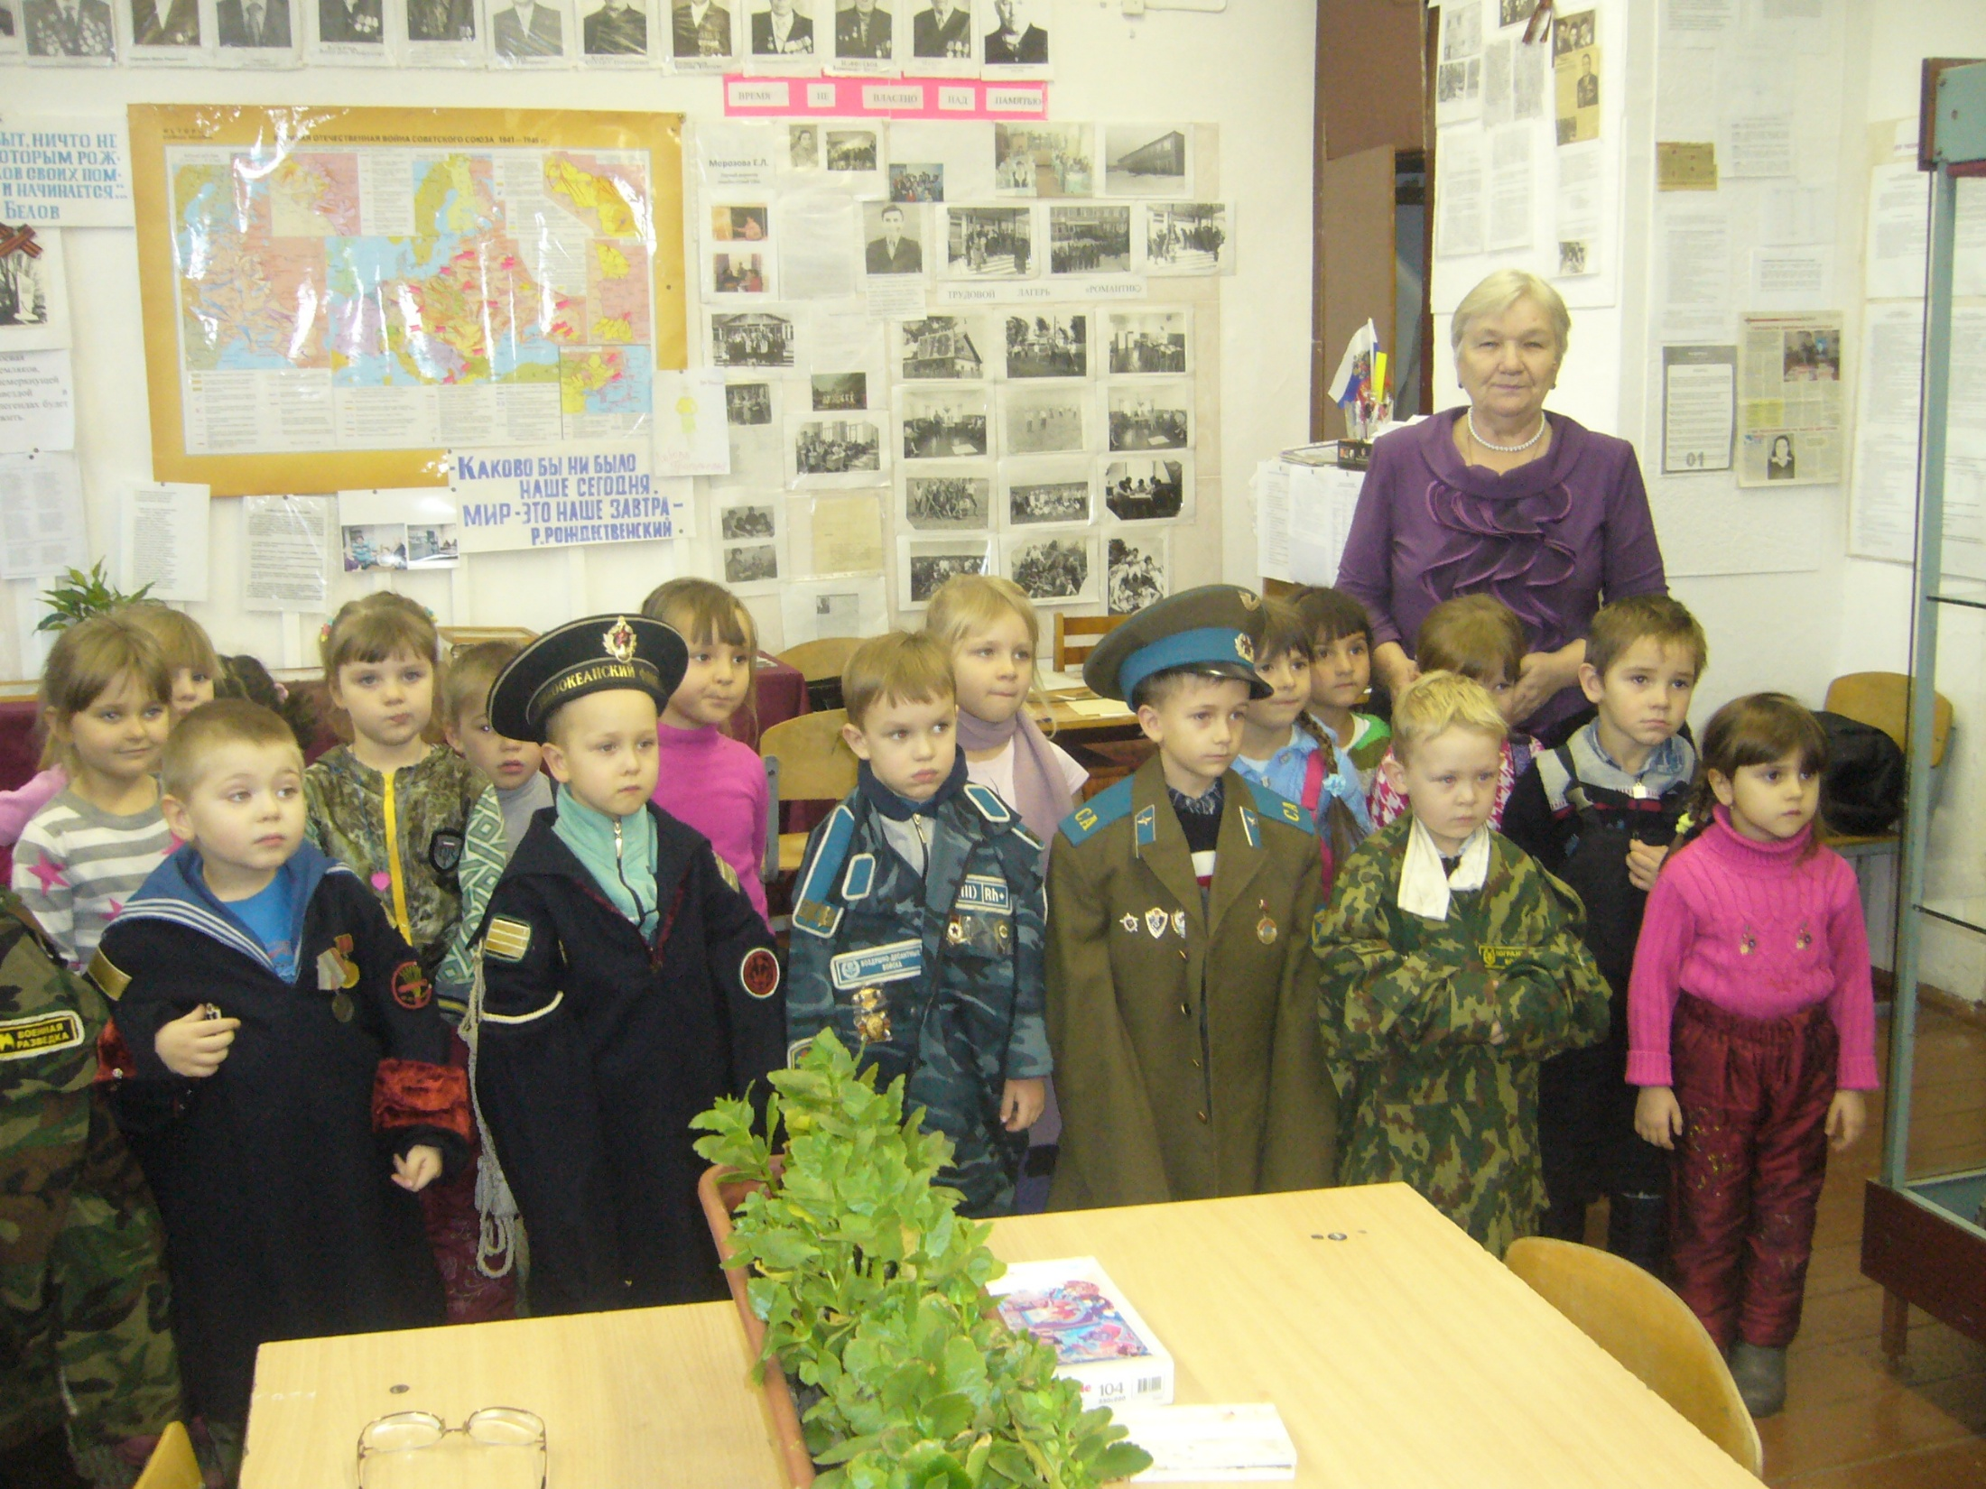
Возможные риски и пути их преодоления.
Музей испытывает проблемы с материально-технической базой, и требуется пополнение экспонатами. | Обогащение коллекции школьного музея с помощью предметов из личных архивов учащихся и жителей нашего села.
Педагоги сталкиваются с ограниченным временем для организации системной музейной работы с учащимися. | Интеграция музейной работы в уроки истории, обществознания и внеурочную деятельность.
Учащиеся проявляют недостаточную заинтересованность в посещении музея. Учащиеся слишком заняты уроками и домашними заданиями, а также присутствует разрыв связи между поколениями. | 1. Проведение увлекательных интерактивных занятий, квестов и виртуальных экскурсий. 2. Создание обстановки, в которой каждый может почувствовать себя патриотом. 3. Воодушевление и поощрение творческих учеников, объединенных общей целью - сохранить историческую память!

Slide 6
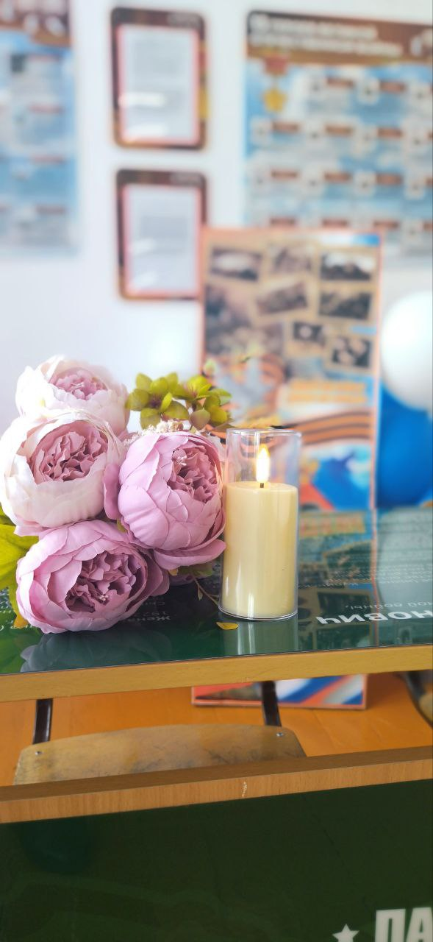
Содержание проекта
• Установка нового оборудования в музее для обогащения его экспозиции.
• Развитие способности учащихся к исследовательской и творческой деятельности с использованием ресурсов музея (участие в создании социальных и патриотических проектов, проведение учебно-исследовательских работ).
• Проведение школьной конференции для родителей, по научно-исследовательским проектам в честь 80-летия Великой Отечественной войны.
• Создание базы данных собственных методических разработок и публикаций.
• Расширение и обновление экспозиций музея, пополнение его фонда.
• Обсуждение результатов проекта, обмен опытом участников на заседаниях педагогического совета, родительского комитета.
• Награждение грамотами и благодарственными письмами активных участников: учителей, учащихся, родителей.

Slide 7
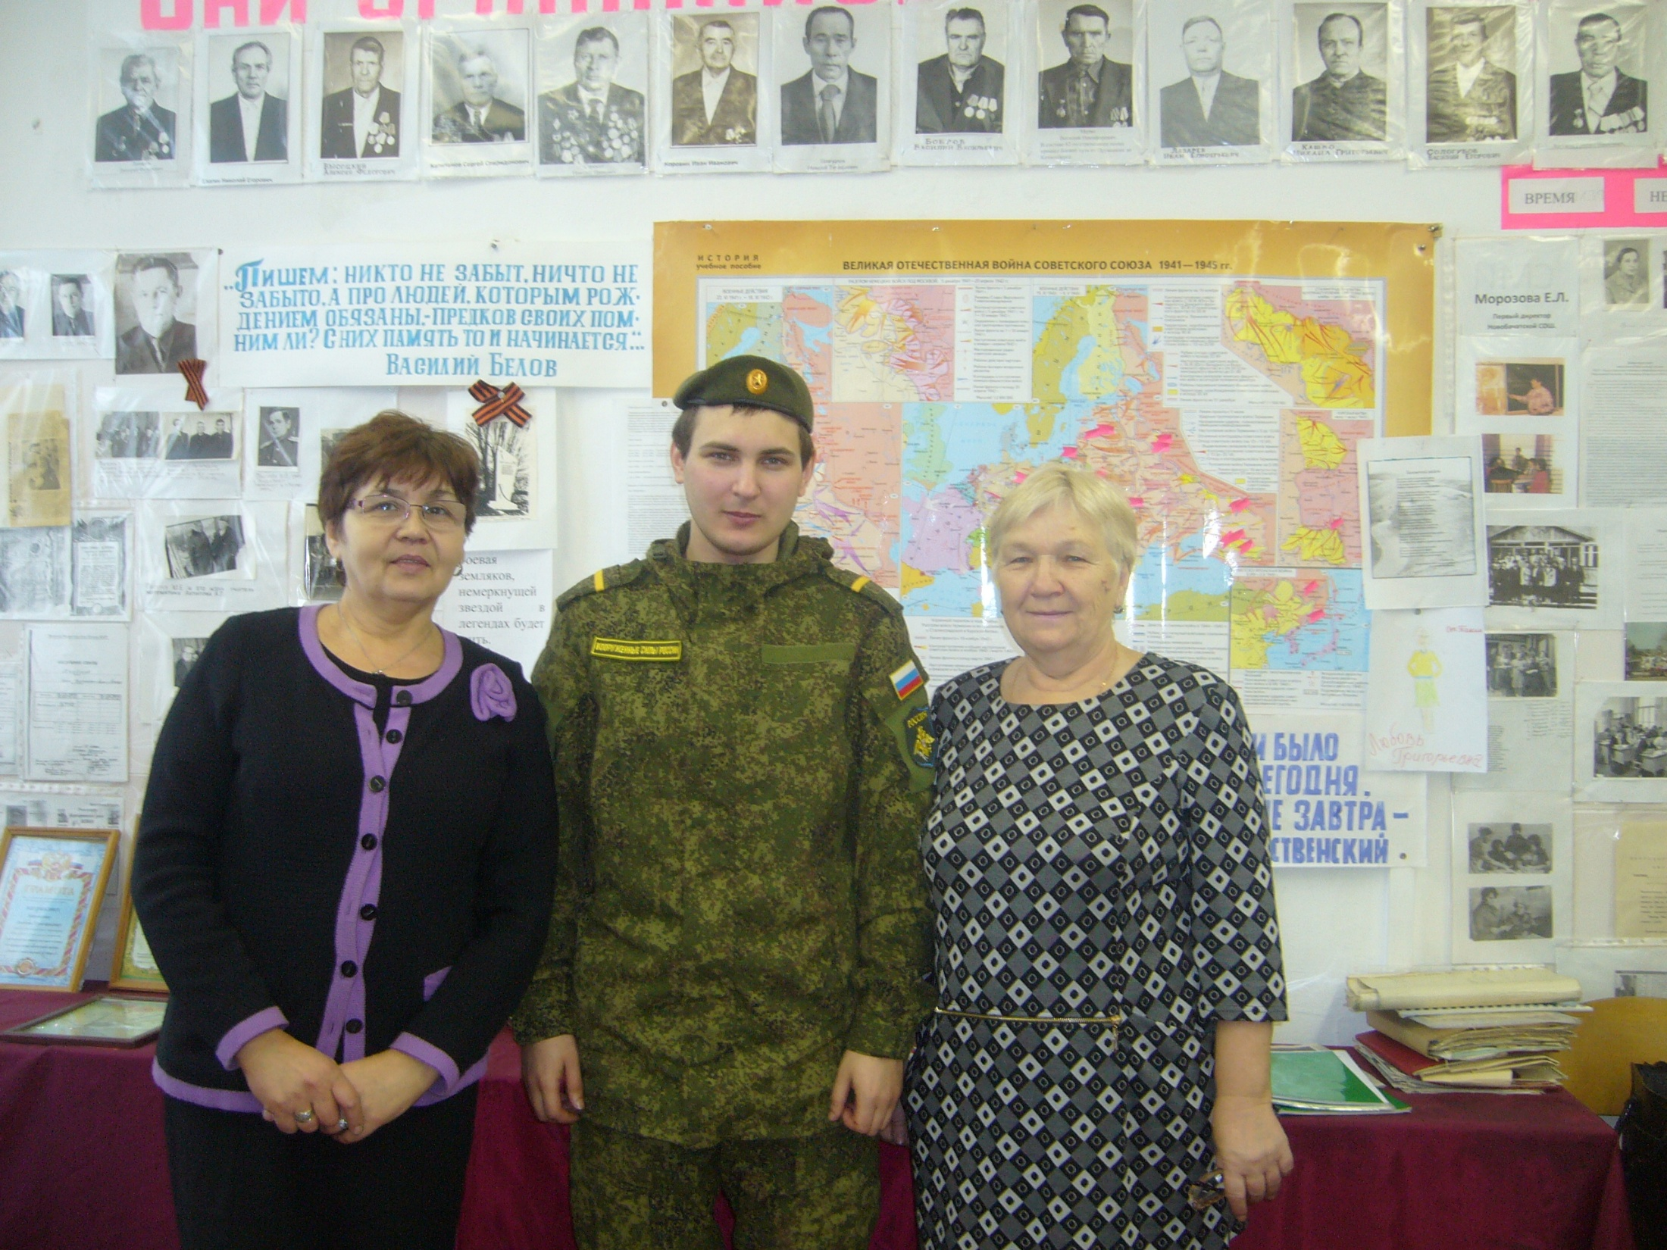
Цель проекта:
Мы стремимся преобразовать традиционное музейное пространство в современную образовательную среду, которая будет способствовать формированию патриотических, гражданских, культурных и интеллектуальных ценностей у учащихся и повышать их интерес к краеведческой работе. Наша цель охватывает все педагогические процессы и влияет на все структуры, включая инновацию образовательных занятий и внеурочной деятельности.
Задачи проекта:
1. Планируется освежить систему гражданско-патриотического воспитания, используя ресурсы Музея истории школы.
2. Предполагается организация исследовательской работы в рамках акции "Вахта памяти".
3. Планируется улучшить обустройство Музея истории школы и села, а также приобрести новое музейное оборудование.
4. Главная задача - привлечение молодежи к активной патриотической и волонтерской деятельности, организация экскурсий, выставок и презентаций в музее.
5. В планах издать Книгу Памяти о выпускниках школы, которые славят школу и страну.
В школьном музеи ведется работа осуществления военно-патриотического воспитание учащихся. Для этого учителя организуют экскурсии и проводят уроки мужества, с привлечением родителей и общественности, как в рамках учебного процесса, так и во внеурочное время. Один из наших проектов состоит в создании стенда, посвященного труженикам тыла.

Slide 8
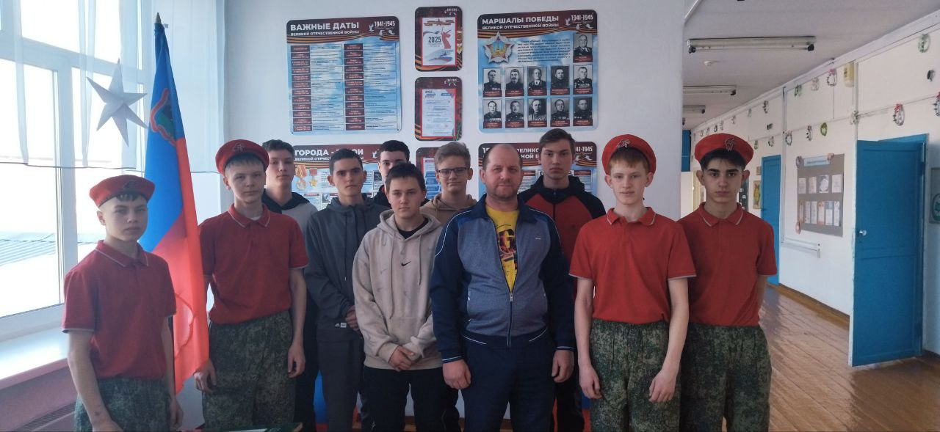
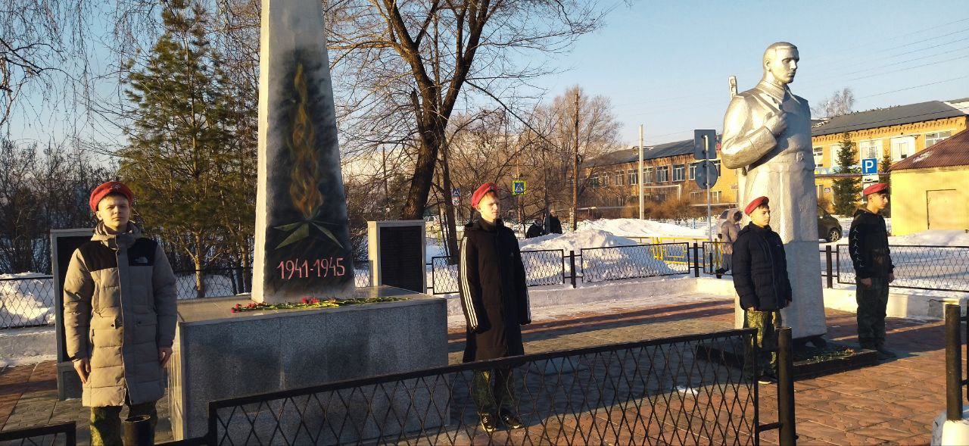
Ожидаемые итоги проекта
Увеличить количество учащихся, которые проявляют интерес к поисковой, волонтерской деятельности.
Появится новый интерес к истории родного края и страны.
Возникнет более уважительное отношение к ветеранам и старшему поколению.
Учащиеся получат знания и навыки в области экскурсоводческой деятельности, научатся эффективно общаться с аудиторией, работать с архивными документами и другими историческими и литературными источниками.
Будет создана и обогащена материальная база музея.

